Slide 1
Bilibili期末答辩
B
站
组长：朱宇航
组员：陈子雷 周雪怡
MINIMAL STYLE

Slide 2
01
项目灵感
FILL IN THE TEXT OF THE DOCUMENT TITLE HERE
02
项目展示以及分组
目录
FILL IN THE TEXT OF THE DOCUMENT TITLE HERE
CONTENTS
03
项目难点
FILL IN THE TEXT OF THE DOCUMENT TITLE HERE
04
项目总结
FILL IN THE TEXT OF THE DOCUMENT TITLE HERE

Slide 3
第一部分
PART 01
项目灵感
your content is entered here, or by copying your text, select paste in this box and choose to retain only text. your content is typed here, or by copying your text, select paste in this box.

Slide 4
项目灵感
本次期末项目主要是仿B站界面，主要是仿制他的首页，视频详情，个人账号页面，还有一些专栏详情，我们平常由于在B站上的学习，对B战的页面设计有了一定了解，其次，B站的页面结构满足我们平常所学的HTML以及CSS的需求，可以将我们日常所学的布局方式在上面得到很好地展示，
62%

Slide 5
第二部分
PART 02
项目展示
your content is entered here, or by copying your text, select paste in this box and choose to retain only text. your content is typed here, or by copying your text, select paste in this box.

Slide 6
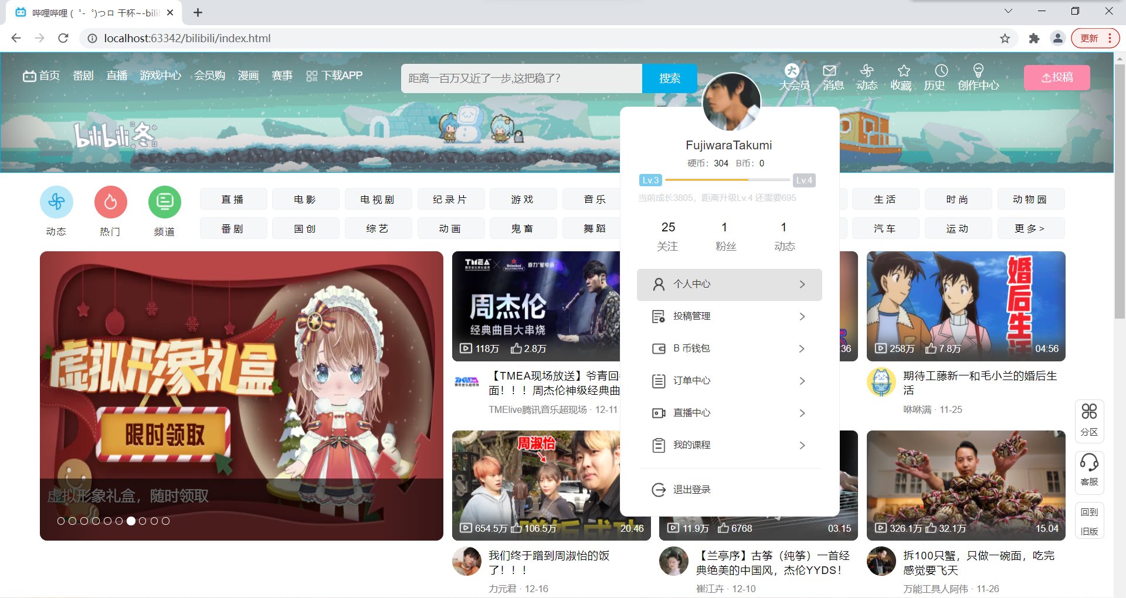
首页

Slide 7
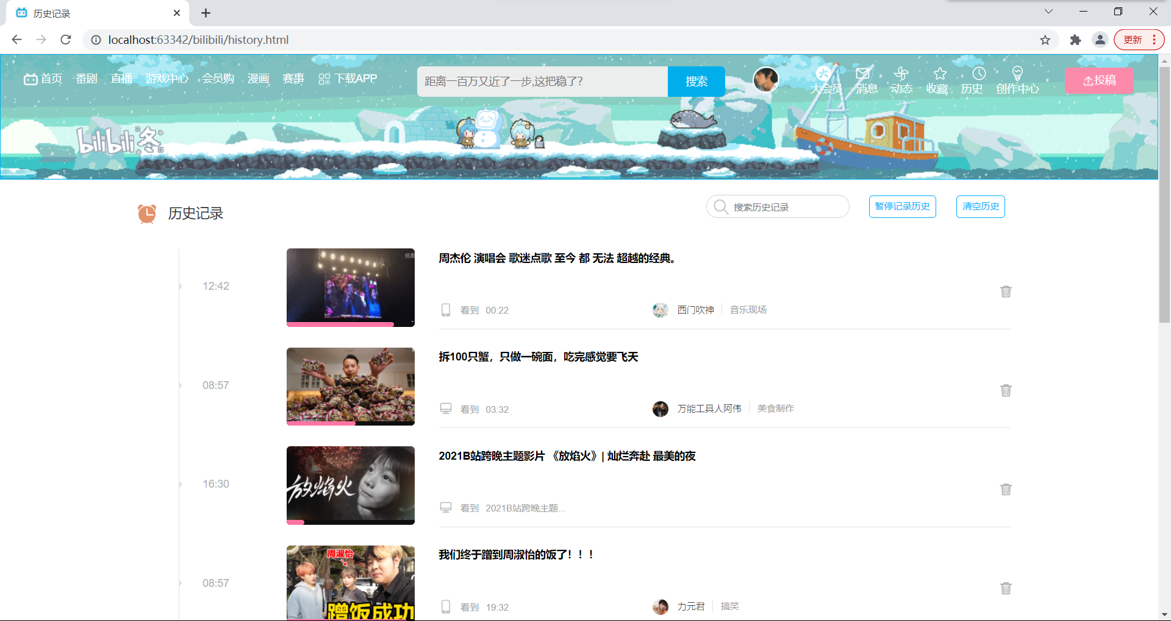
历史记录

Slide 8
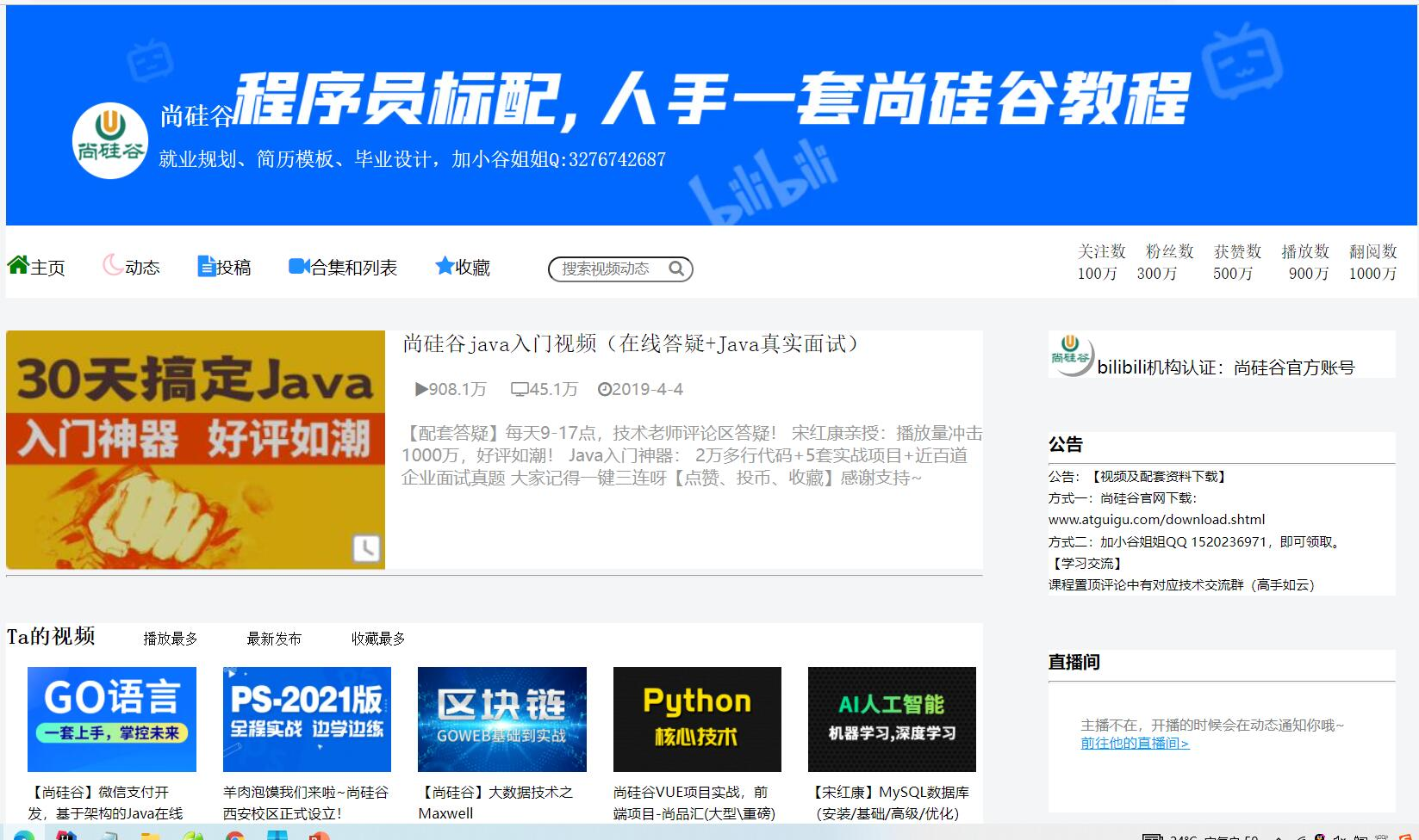
个人空间

Slide 9
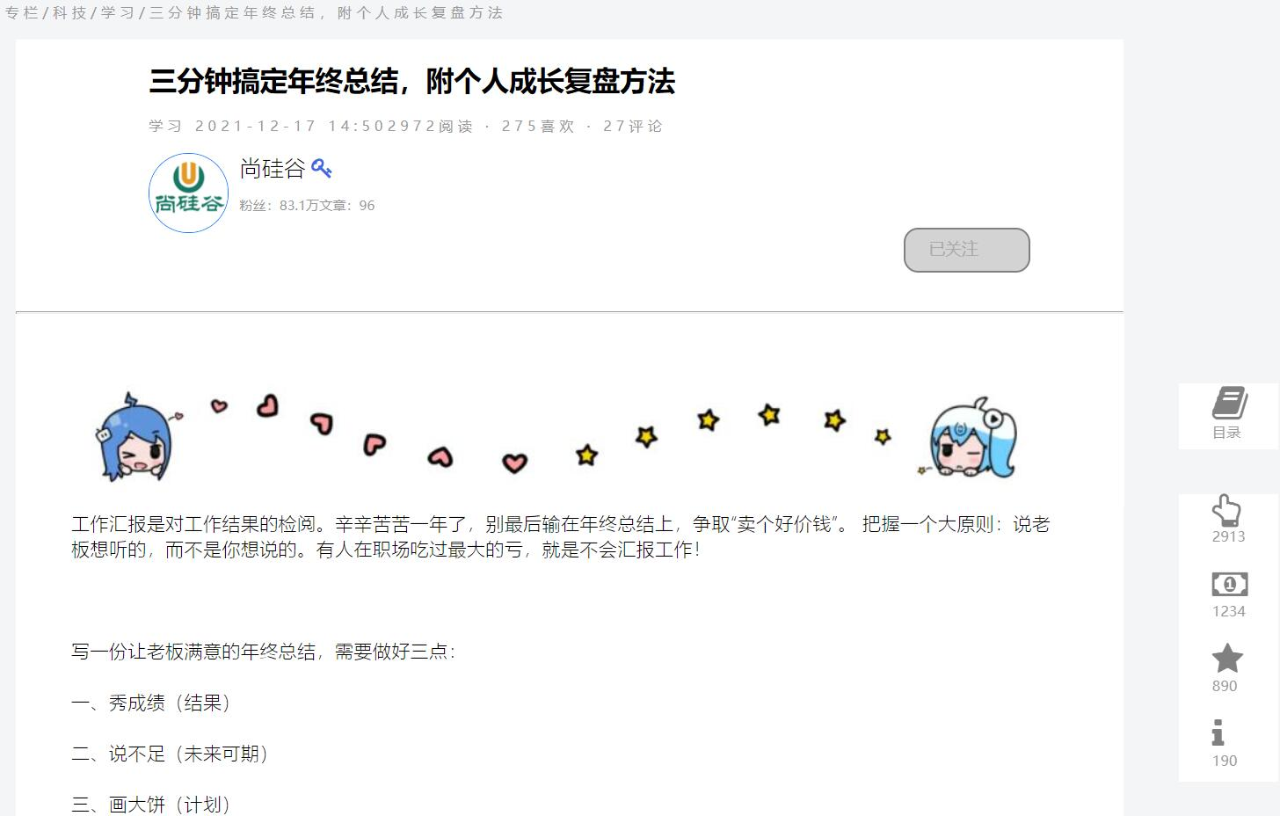
TA的专栏

Slide 10
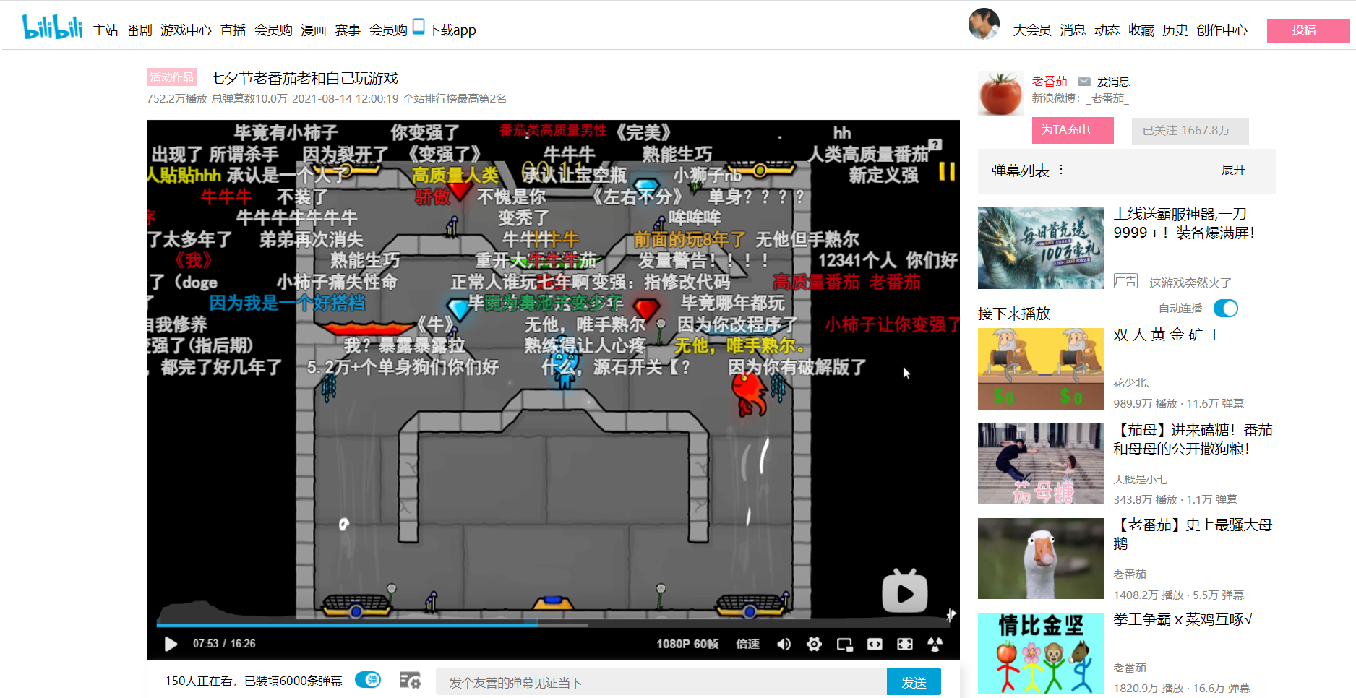
播放页面

Slide 11
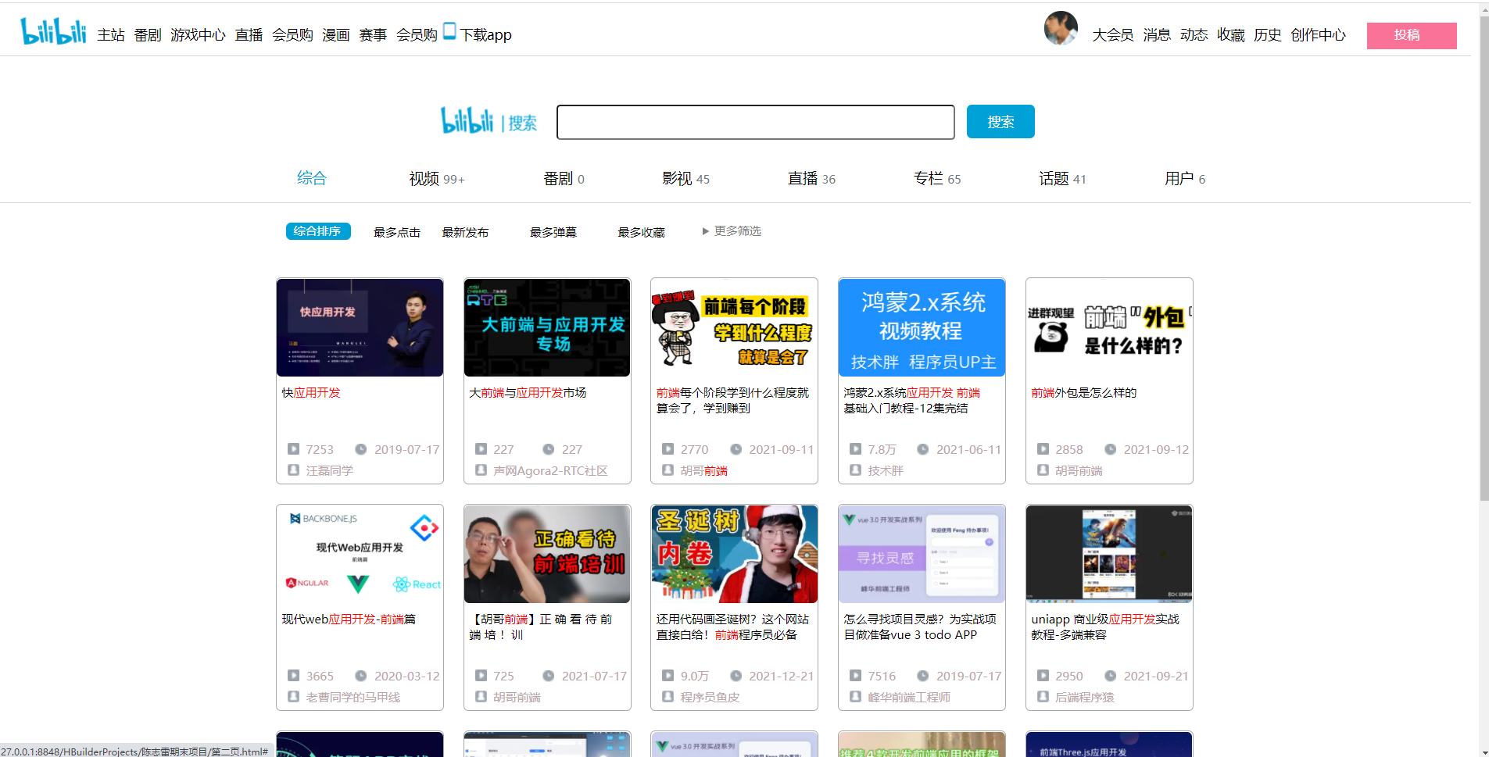
搜索页面

Slide 12
第三部分
PART 03
项目难点
your content is entered here, or by copying your text, select paste in this box and choose to retain only text. your content is typed here, or by copying your text, select paste in this box.

Slide 13



项目展示
项目布局
页面布局
这次对B站页面的仿制不像平常做一些前端作用，B站的页面结构更为丰富，，如何使布局相似又减少代码量，这也为我们页面布局造成了一定的困难
页面动态
PLAN D
添加标题
单击此处添加内容，内容要与标题相符，可以直接复制粘贴。
页面动态
B站页面的一些动态效果，如何使用JS和CSS的结合，使页面更加多彩也成了一大难题

Slide 14
第四部分
PART 04
项目总结
your content is entered here, or by copying your text, select paste in this box and choose to retain only text. your content is typed here, or by copying your text, select paste in this box.

Slide 15
项目总结
经过一学期对前端html以及css的学习，对其以及有了基本的了解，在这一学期中我们学到的不仅仅是知识，而是一些学习方法，以及对自己的学习态度有了很大的改变，还有就是对组内合作很有感触，感受到了团队的力量，对前端有了一定了解，也感觉到了前端路漫漫，希望在这学期学到的知识以及收获到的经验给自己以后的学习道路奠定一定的学习基础

Slide 16
感谢各位老师以及同学聆听
B
站
汇报组：第四组
MINIMAL STYLE

